Slide 1
NETFLIX
INFO PACK

Slide 2

ŠTO JE TO NETFLIX?
Netflix je američki pružatelj Internet streaming usluga.
Osnovan 1997. godine sa sjedištem u Los Gatesu, Kalifornija.
Najpopularnija streaming stranica u svijetu već dugi niz godina.
U Q4 2020. godine broji 203.66 milijuna pretplatnika diljem svijeta.

Slide 3
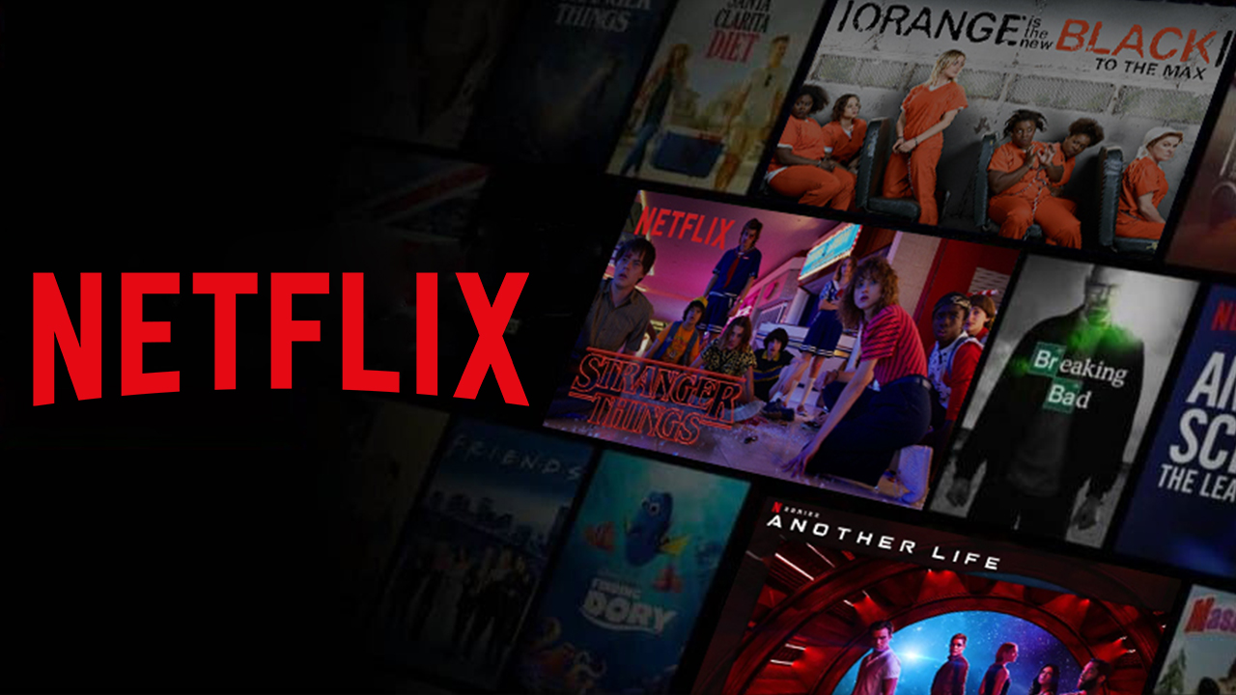
ŠTO NETFLIX NUDI?
Preko 15,000 filmova i serija
Gledanje serija i filmova sa svih mogućih uređaja
Orijentacija na originalne sadržaje u produkciji Netflixa
Dobar omjer cijene i količine sadržaja
Izbor između profila na više jezika
Svakodnevno dodavanje novog sadržaja
Preporuka sadržaja koristeći povijest gledanja

Slide 4
PREDNOSTI KORIŠTENJA NETFLIXA
Jednostavan i lak za korištenje
Bez reklama
Originalni programi i sadržaji
Mogućnost preuzimanja sadržaja te opcija gledanja istog tog sadržaja offline
Više vrsta pretplata
Pristupačna cijena
Fantastično iskustvo
Visoka kvaliteta gledanja

Slide 5
KAKO AKTIVIRATI NETFLIX?
1. Uđite na Netflix site. Upišite mail adresu u ponuđeno polje te kliknite „Get Started”. Netflix vam pri početnoj aktivaciji nudi probni rok u razdoblju od 30 dana, potpuno besplatno, te omogućuje otkazivanje pretplate kada god Vi to hoćete.
2. Sljedeći korak je otvaranje korisničkog računa unosom osobnih podataka (e-mail, lozinka).
3. Na kraju je potrebno odabrati način plaćanja (putem kreditne i debitne kartice, Maestra ili PayPal-a) te unijeti tražene podatke.

Slide 6
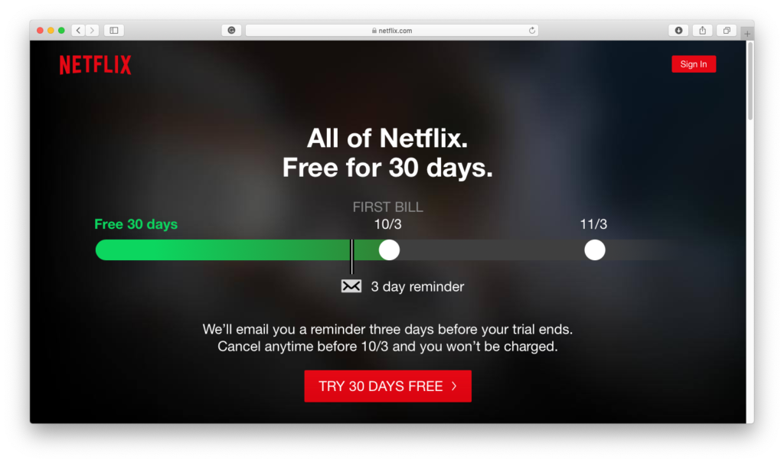
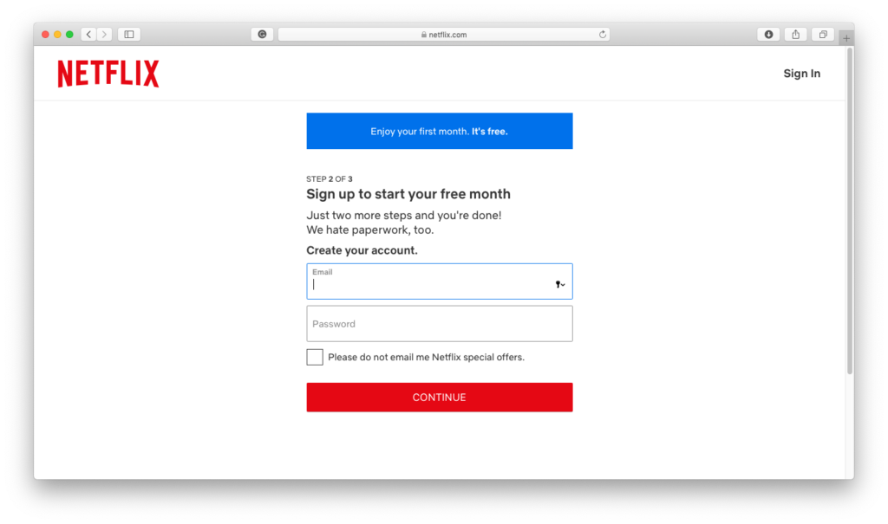
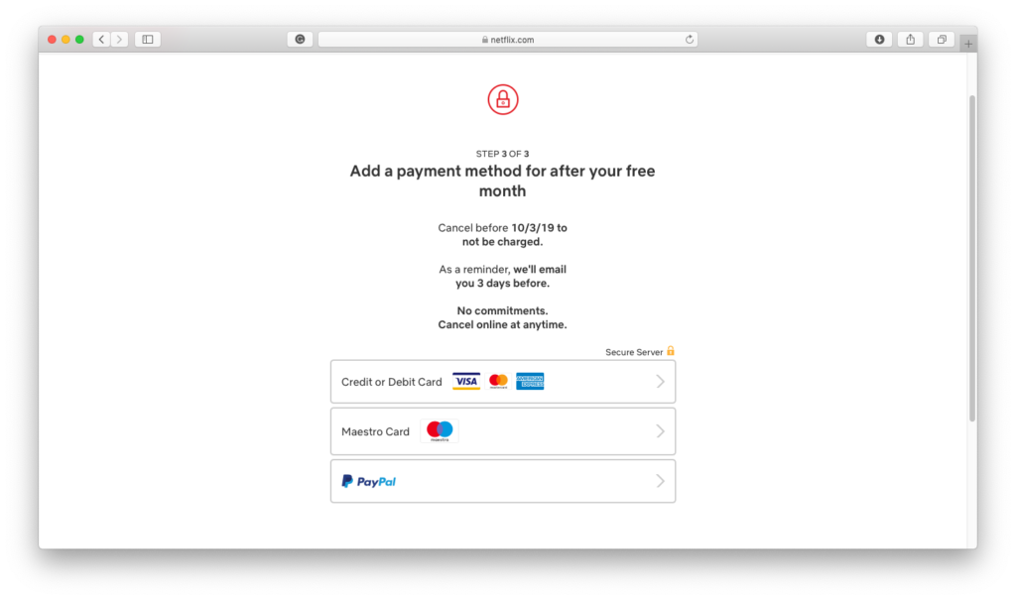
1.
2.
3.

Slide 7
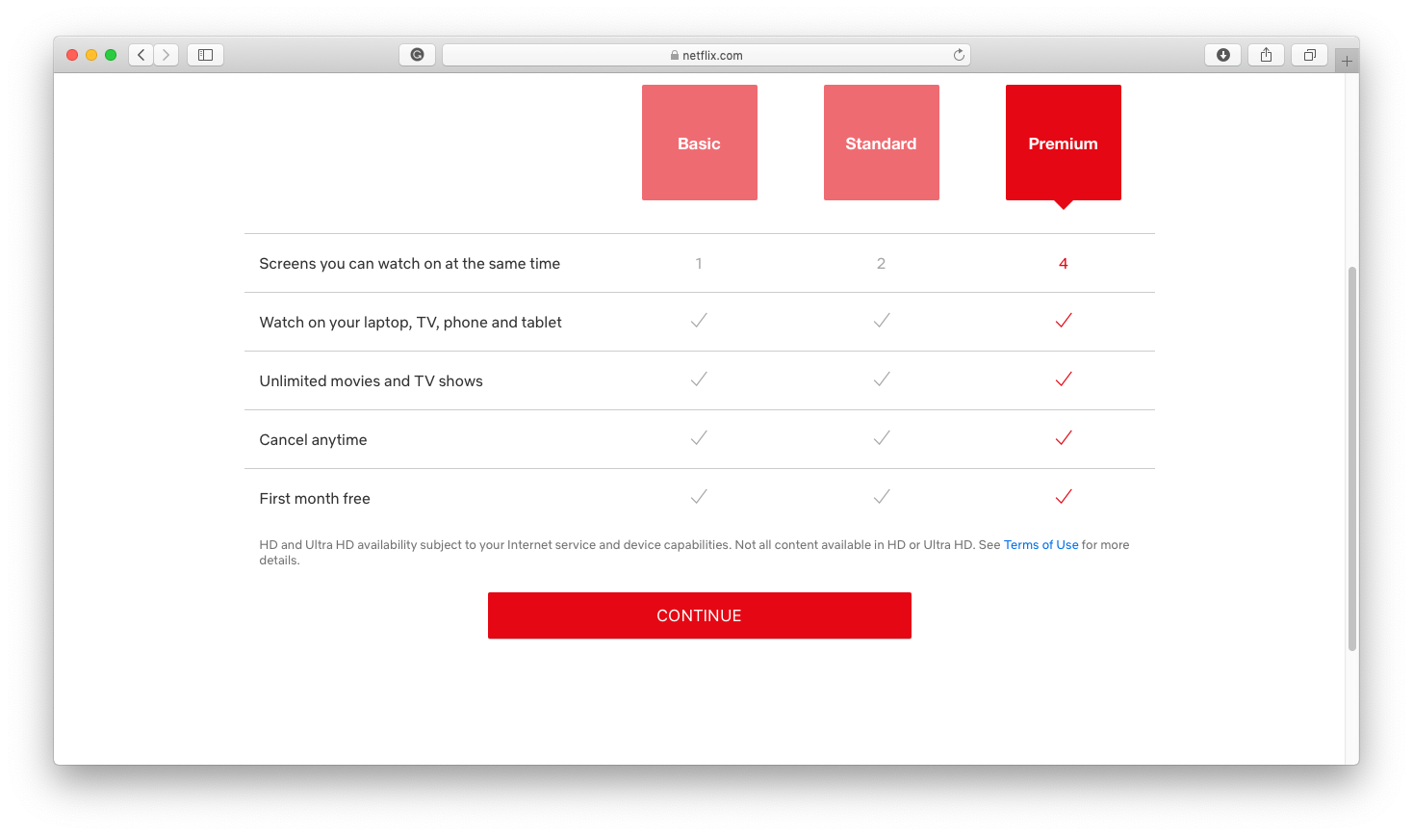
BIRANJE ODGOVARAJUĆEG PAKETA PRETPLATE
Netflix nudi 3 paketa pretplate:
-Basic (€7.99)
-Standard (€9.99)
-Premium (€11.99)

Slide 8
ZAVRŠETAK IZRADE NETFLIX RAČUNA
1. Nakon odabira paketa potrebno je unijeti broj mobitela radi potvrde identiteta i sigurnosti.
2. Iza upisa broja mobitela odaberite uređaje na kojima ćete koristiti Netflix.
3. Odaberite željeni sadržaj u ponudi te pritiskom na Continue dovršite registraciju.

Slide 9
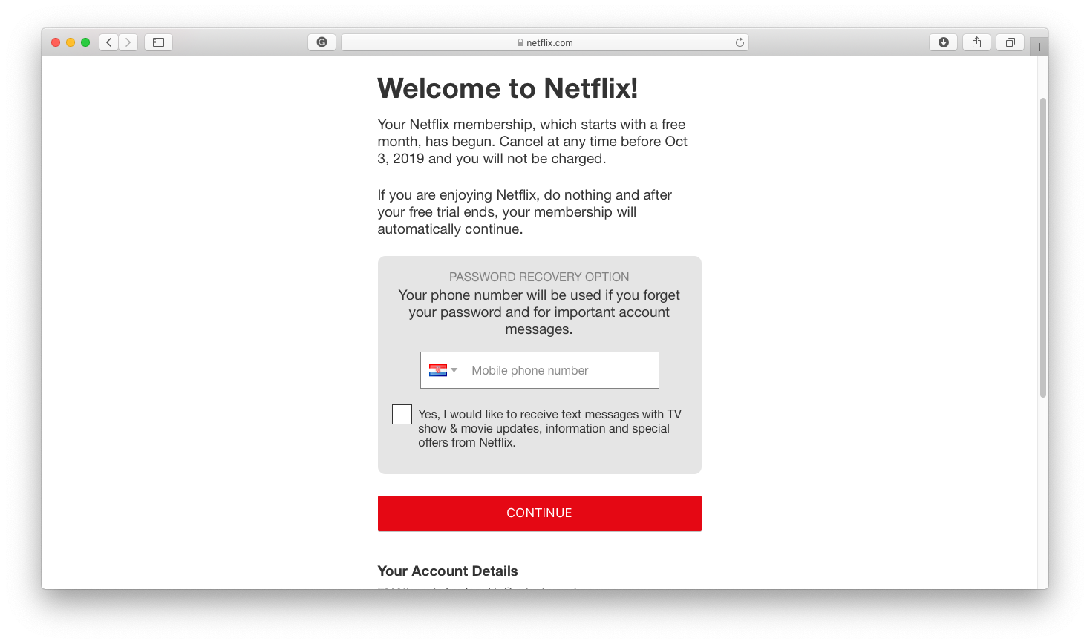
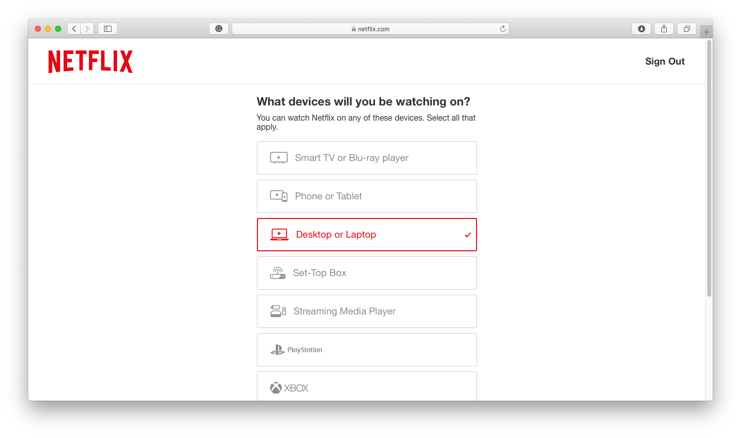
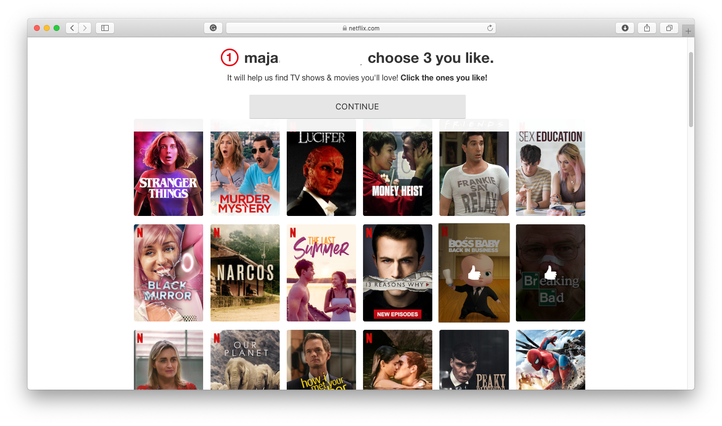
1.
2.
3.

Slide 10

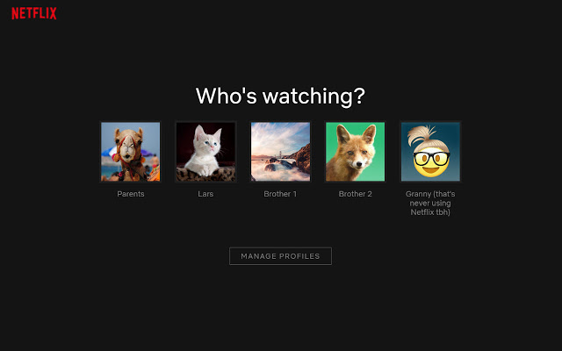
PROFILI NA NETFLIXU
Netflix omogućuje izradu 5 različitih profila.
Profili omogućuju prilagođeni doživljaj Netflixa za različite članove kućanstva, što znači da Vaš Netflix profil možete dijeliti s drugima.
Netflix nudi izradu profila za djecu, te ih zaštićuje od neželjenih sadržaja.
Profile možete prilagođavati po vlastitom ukusu.

Slide 11
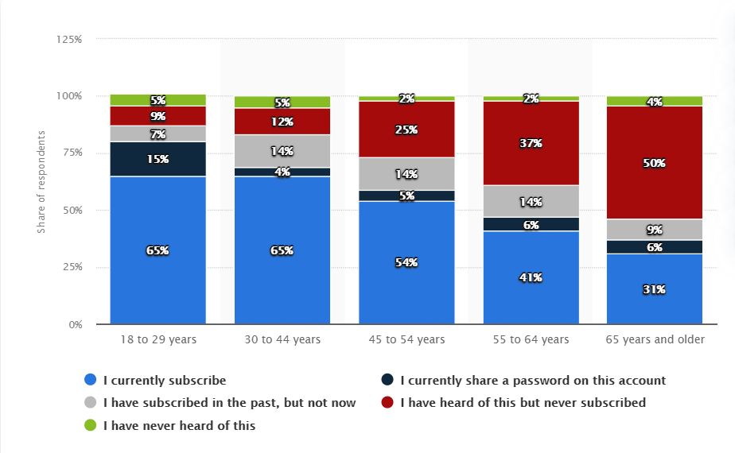
KORISNICI NETFLIXA
Prema statistici, ljudi u rasponu od 18. do 44. godine najviše koriste Netflix.
Iz toga zaključujemo da bi ljudi u tom dobnom rasponu bili najviše zainteresirani za kupnju Netflixa i njegovih usluga.

Slide 12
IZVORI:
https://www.ucionica.net/internet/kako-se-registrirati-na-netflix-i-gledati-serije-besplatno-7528/
https://hr.wikipedia.org/wiki/Netflix
https://www.statista.com/statistics/742108/netflix-subscription-adults-usa-by-age/

